Slide 1
Interesting Stories about Memory Management

Slide 2
Meltdown Attack

Slide 3
Cache Side Channel Attack
dictionary
int secret=96;
int dictionary[1024]={XXXXXXX};
送信者
User get secret in a secure way
int m = dictionary[secret];
收信者在这里
Get the information by code such as
temp = dictionary[secret] * 100 + …;
攻击者在这里，测量访问时间
这个offset就是secret

Slide 4
Cache Side Channel Attack
假设在程序执行之前，dictionary的内存区域都不在cache中
在程序执行后，对于dictionary所指向的内存区域进行读取访问

Slide 8
Meltdown Attack

Slide 9
著名的meltdown漏洞
假设在程序执行之前，rbx所指向的内存区域都不在cache中
对于rbx所指向的内存区域进行读取访问

Slide 10
进程B的页表
进程A用户空间
内核
空间
进程B用户空间
进程A的页表
进程C的页表
进程C用户空间

Slide 11
Meltdown的危害
攻击者使用普通的应用程序权限，可以读取到内核区域中的内容
为了管理简单起见，64位的系统中通常将所有物理地址都映射到了内核空间(为什么?)
获取了全部的内核空间，就意味着拿到了整个计算机上所有进程在内存中的数据
换出去的数据能不能幸免？

Slide 12
如何抵御meltdown攻击
不给用户高精度的计时工具
PHP是最安全的编程语言
用户空间和内核空间不应该出现在同一张页表里
更换页表的自然代价：tlb cache
Cache coloring, TLB stick……
对于IO密集类的程序，最差情况的负载超过30%
不要把全部的物理地址都映射进内核中
这一改动对linux的影响是极其巨大的

Slide 13
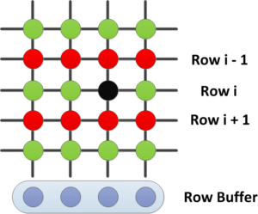
Flip Feng Shui

Slide 14
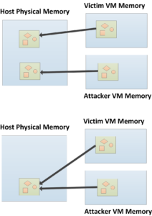
Flip Feng Shui
https://www.vusec.net/projects/flip-feng-shui/

Slide 15

Flip Feng Shui
攻击目标页面
物理内存

Slide 16
Hammer Attack的危害示例
受害者（管事员）把密码的hash码存放在内存Pv中
因为是hash码，所以对所有人都是公开的
为了保护这一页，将这一页置成只读的
攻击者申请三个连续的页面，P1,P2,P3，等待系统中的KSM机制合并
KSM是内核中的一种内存节省机制，会将内容完全相同的物理页，合并成一页，在页表上浅拷贝
KSM默认是用后出现的页面替代新出现的页面，即Pv指向了P2所对应的物理页
攻击者开始hammer attack，通过读写p1，p3中的内存线，使得P2中的内容发生改变，将hash码换成自己的密码对应的hash
用自己的密码直接登录，lalala~~~

Slide 17
Hammer Attack的抵御
不许用户申请连续的内存空间
这是不可能的，因为DMA等应用需要
不让用户知道物理内存与虚拟地址的对应关系
改变KSM的机制，让攻击者不知道被合并进哪里了（SOSP2017）
换内存，DDR4以后的高频内存不再存在这个问题

Slide 18
延伸阅读
Linux的空间管理：http://users.nccs.gov/~fwang2/linux/lk_addressing.txt
Meltdown http://oslab.mobisys.cc/papers/meltdown.pdf
Hammer Attack https://www.blackhat.com/docs/us-15/materials/us-15-Seaborn-Exploiting-The-DRAM-Rowhammer-Bug-To-Gain-Kernel-Privileges.pdf

